Slide 1
Oppitunnit 7-8
Muita monikulmioita

Slide 2
Mikä fiilis MAB3 kurssista?
Onko esimerkit ollut liian helppoja, vaikeita, sekavia?
Enemmän yksinkertaisia tehtäviä vai enemmän soveltavia tehtäviä?
Mikä asia on jäänyt epäselväksi?

Slide 3
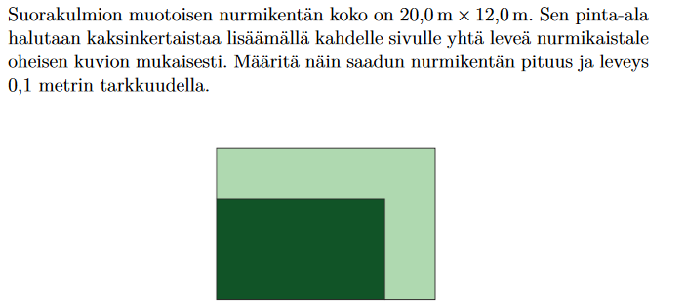


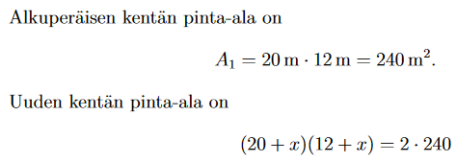
Sähköisten ohjelmien ratkaisu toiminto

Slide 4
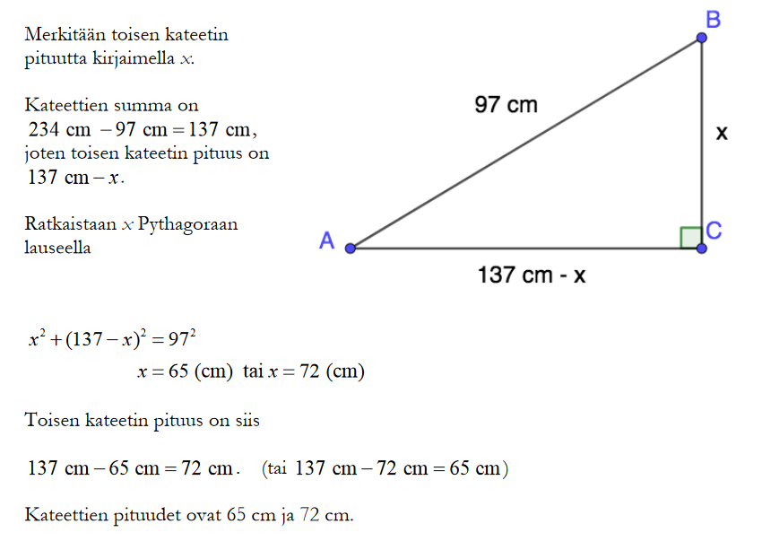









Suorakulmaisen kolmion piiri on 234 cm. Hypotenuusan pituus on 97 cm. Määritä kateettien pituudet.

Slide 5
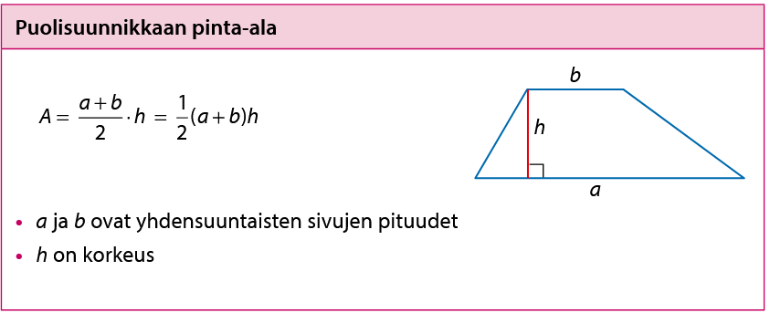
Puolisuunnikas
Kaksi keskenään yhdensuuntaista sivua (a ja b)

Slide 6
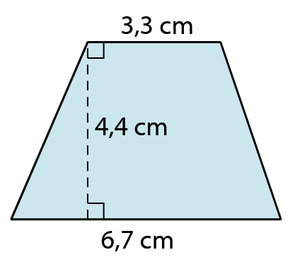

























Laske puolisuunnikkaan pinta-ala

Slide 7
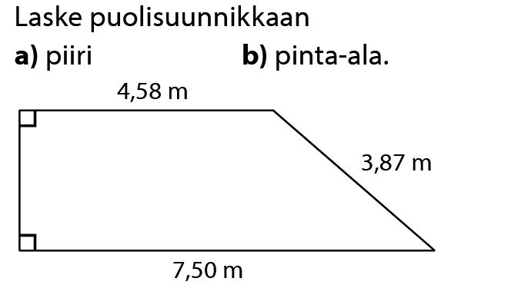



















Esimerkki 2

Slide 8
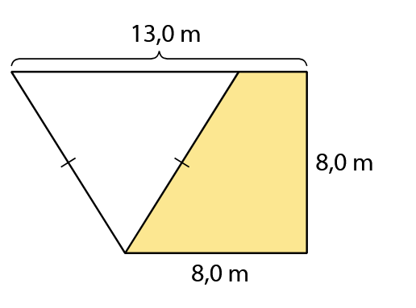
















Esimerkki 3
Laske värillisen alueen pinta-ala

Slide 9
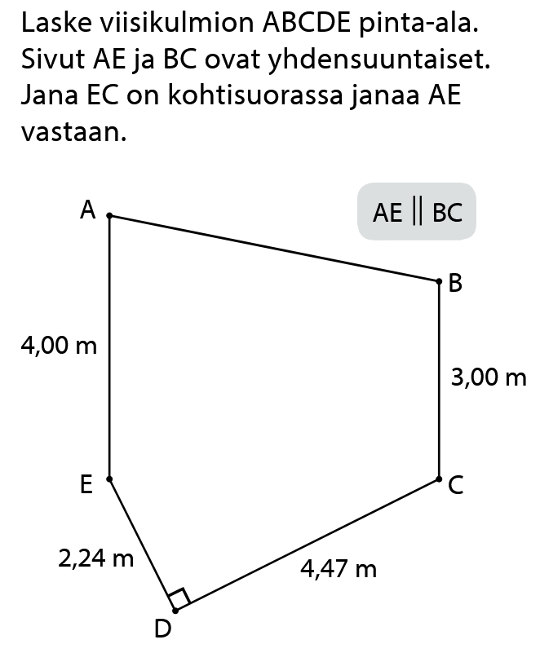

















Esimerkki 4

Slide 10
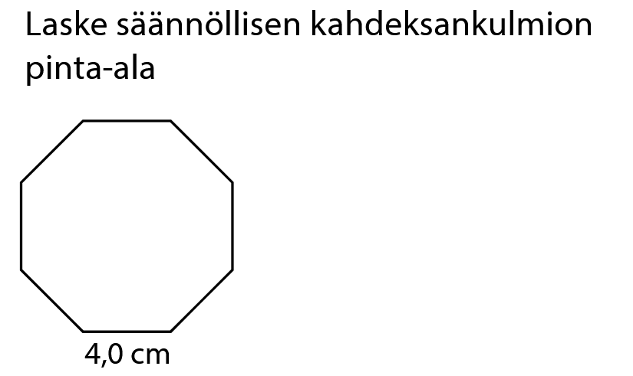
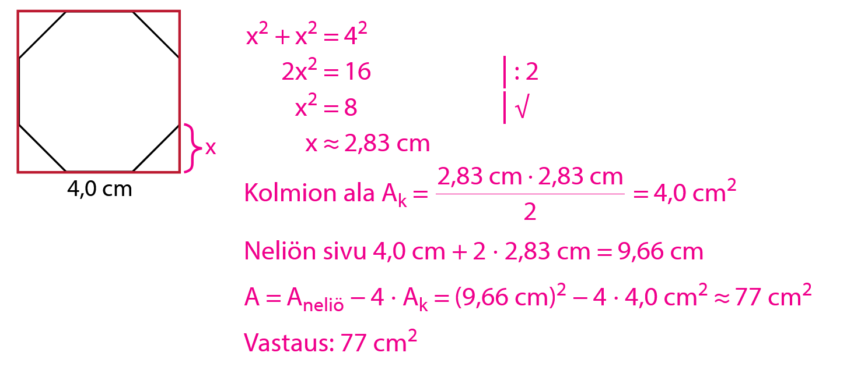

Slide 11
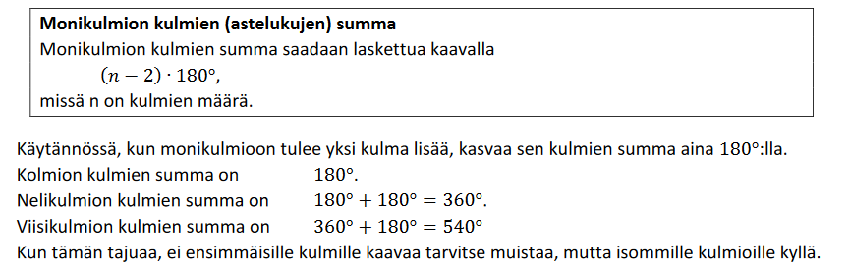
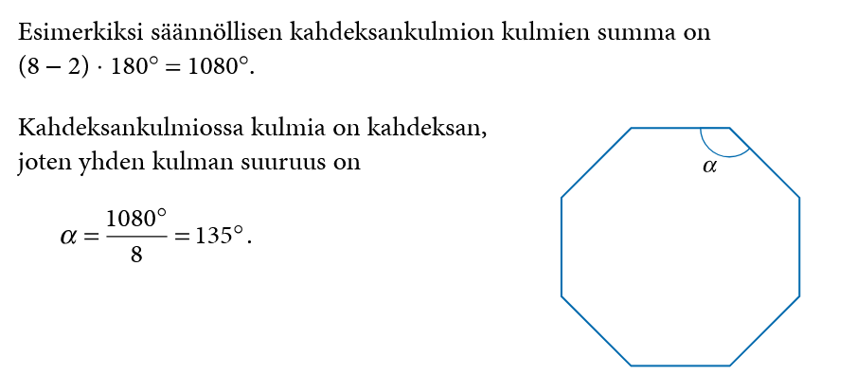






Slide 12
